Slide 1

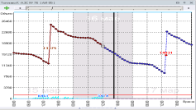

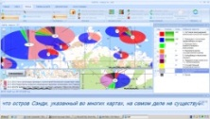


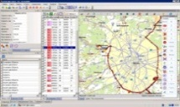
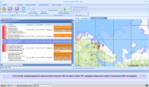





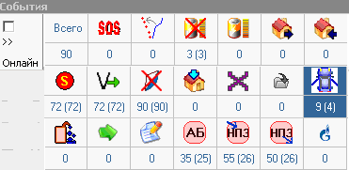


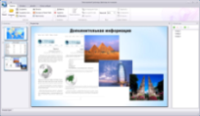

СИТИ-Доставка
Комплексная автоматизированная система планирования, контроля и анализа
доставки грузов
эрмасофт.рф
www.ermasoft.ru

Slide 2



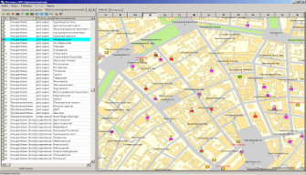

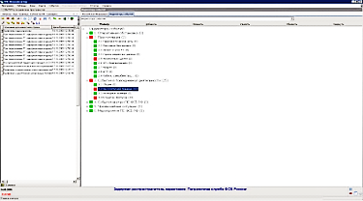
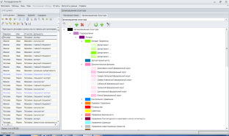
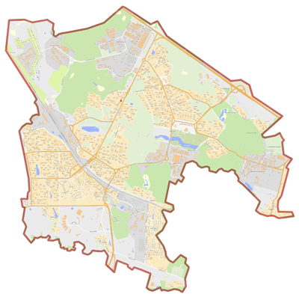
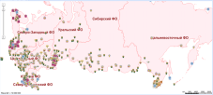
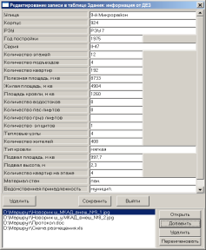
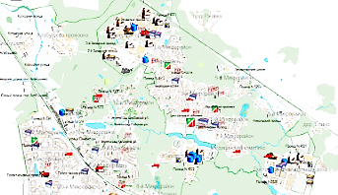
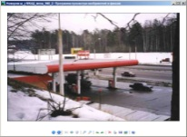


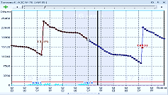
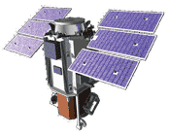
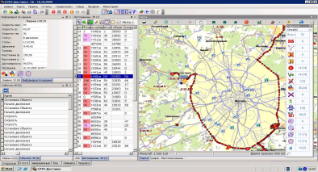
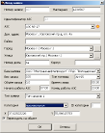

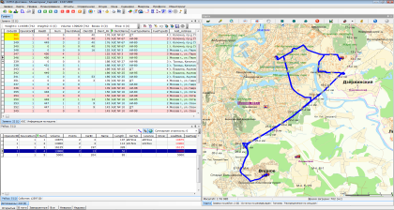
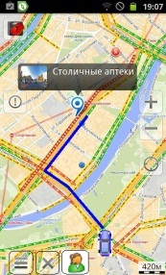

СИТИ-Доставка
Комплексы автоматизируемых задач
Ведение БД автотранспорт, клиенты, заявки, …
Мониторинговый Центр
Анализ накопленных данных
Единое
хранилище
данных
ГЛОНАСС/GPS мониторинг передвижения ТС и сигналов от датчиков
Прогноз
остатков продукции в сбытовой сети
Задание на 05.06.2014.
Всего точек – 25.
08:30 Прибытие на базу.
09:55 ООО «Лепесток», Одинцово, Молодёжная ул., д. 3
11:23 ИП «Петров», Одинцово, Маршала Жукова ул., д. 37
Мобильные приложения
Планирование маршрутов доставки грузов
эрмасофт.рф
www.ermasoft.ru

Slide 3

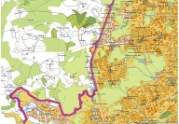
СИТИ-Доставка
Основные компоненты
6
Подсистема «Журнал работы пользователей»
1
Подсистема «Формирование заявок»
Данные
о заказах
Интеграция
с системой 1С «Бухучет»
Сервер гео-данных
2
Подсистема «Формирование рейсов»
Базы данных
Подсистема «Фиксированные маршруты»
Атрибутивные
и гео-данные
Фиксированные
маршруты
3
Подсистема «Мониторинг транспортных средств»
Гео-Сервер
Справочные
данные
SQLСервер
Подсистема «Справочники»
График работы
водителей
  Сервер навигационных данных
4
Подсистема
«Анализ событий»
Интеграция
с системой «Автотранспорт»
GPS
данные
Подсистема «График работы водителей»
GPS-Сервер
5
Подсистема «Формирование отчетов»
Отчетные
данные
Интеграция
с системой «Торговля»
эрмасофт.рф
www.ermasoft.ru

Slide 4


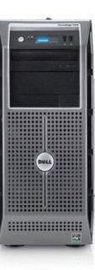
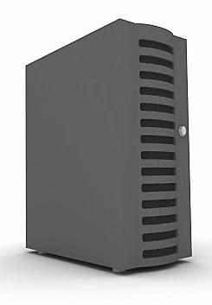





СИТИ-Доставка
Взаимодействие с внешними системами
1С
SAP
Axapta
Oracle
и др.
Загружаемые
данные
СИТИ
Доставка
Предварительная обработка данных
Создание
  различных сценариев импорта
  правил импорта данных
Использование хранимых процедур
Заказы, Документы, Клиенты, Автомобили, Водители, Экспедиторы, Рейсы,…
MS SQL
Геосервер
Access
Экспорт маршрутных листов
СИТИ-Доставка
Синхронизация справочников
Формирование маршрутов
Экспорт данных для ТТН
Контроль рейсов
Данные о клиентах, транспорте,…
Заявки
Оформление путевых листов
Оформление путевых листов
1С
эрмасофт.рф
www.ermasoft.ru

Slide 5
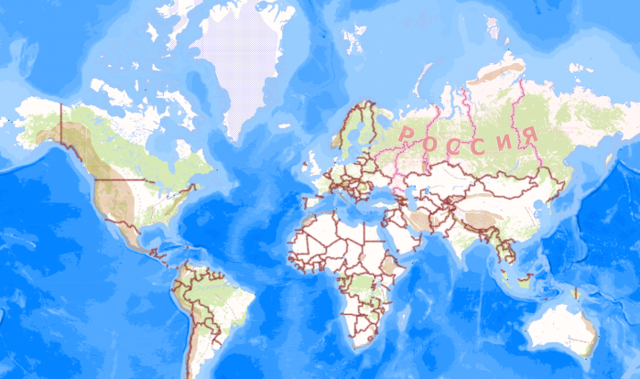
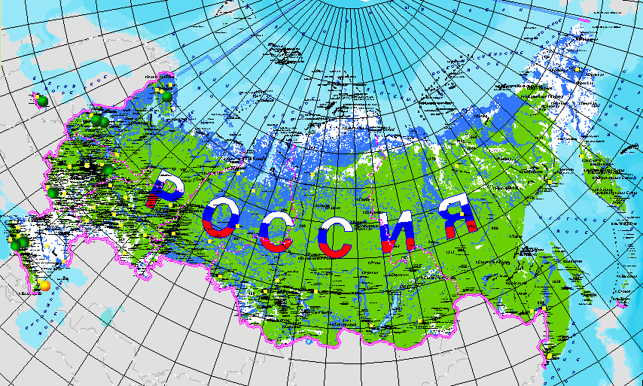
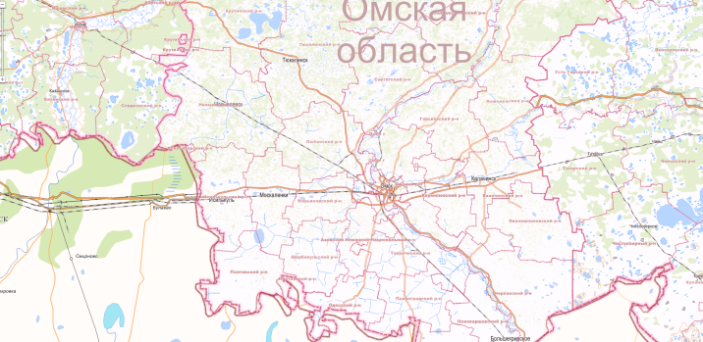
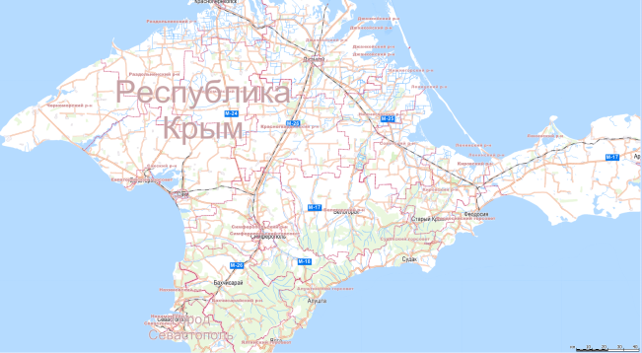
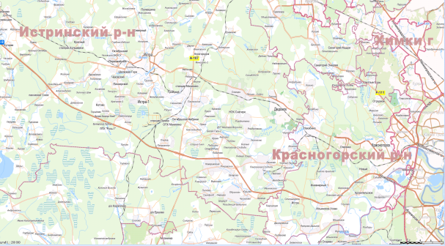
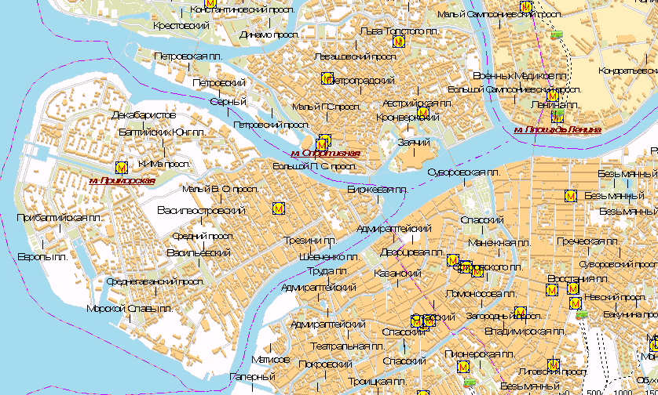
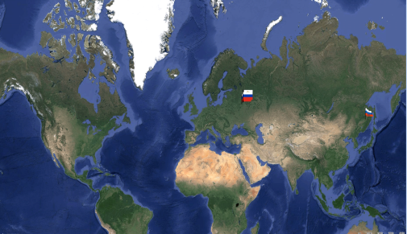
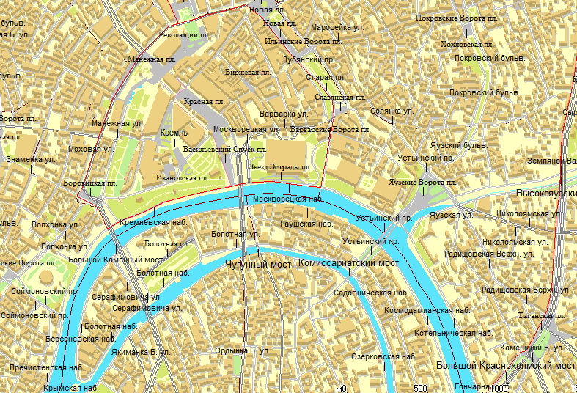
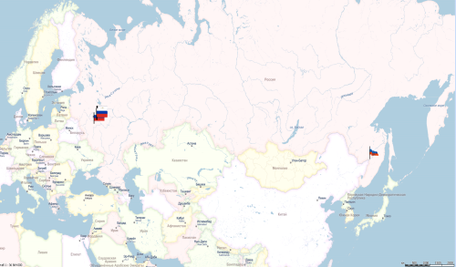
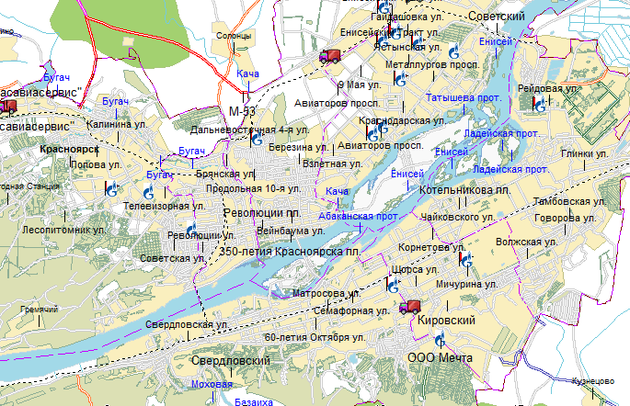
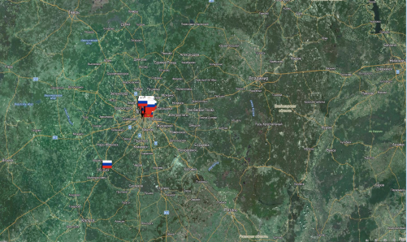
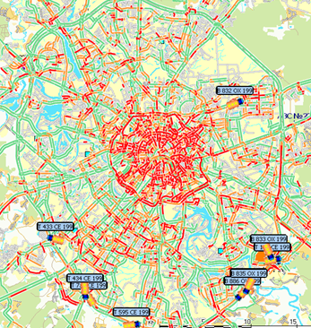
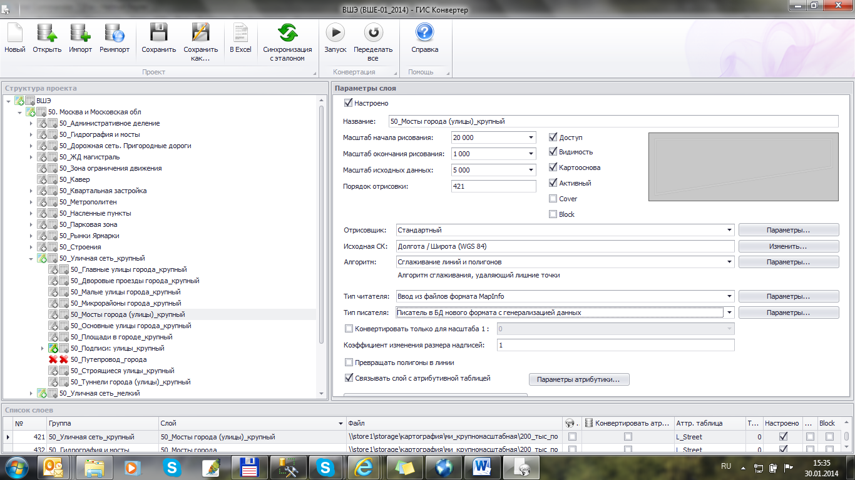
СИТИ-Доставка
Векторные карты. Единая основа
Мир ( 1 : 5 000 000)
Российская Федерация ( 1 : 1 000 000)
Регионы РФ ( 1 : 200 000/500 000)
Крупные города РФ ( 1 : 10 000/30 000)
Карты Яндекс и Google
Информация о «пробках»
«Адресный реестр»
эрмасофт.рф
www.ermasoft.ru

Slide 6
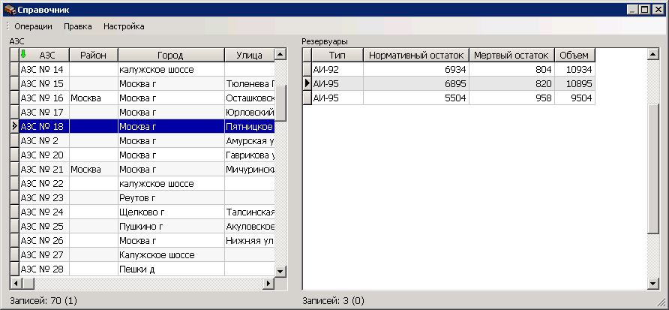
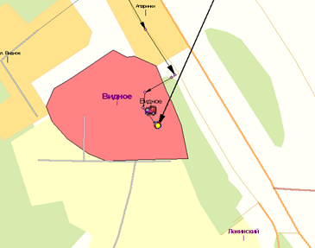
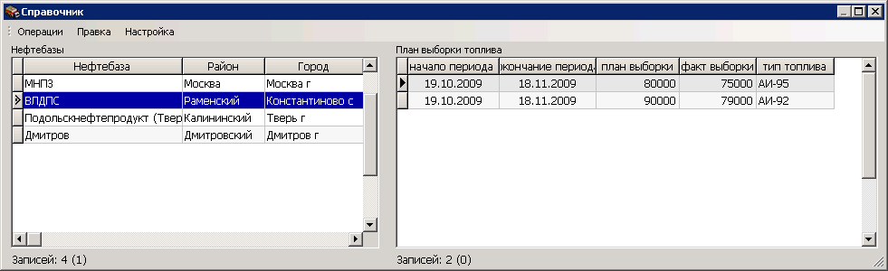
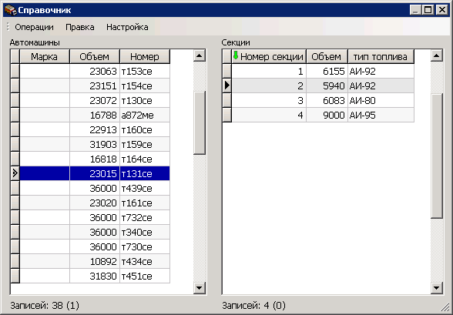
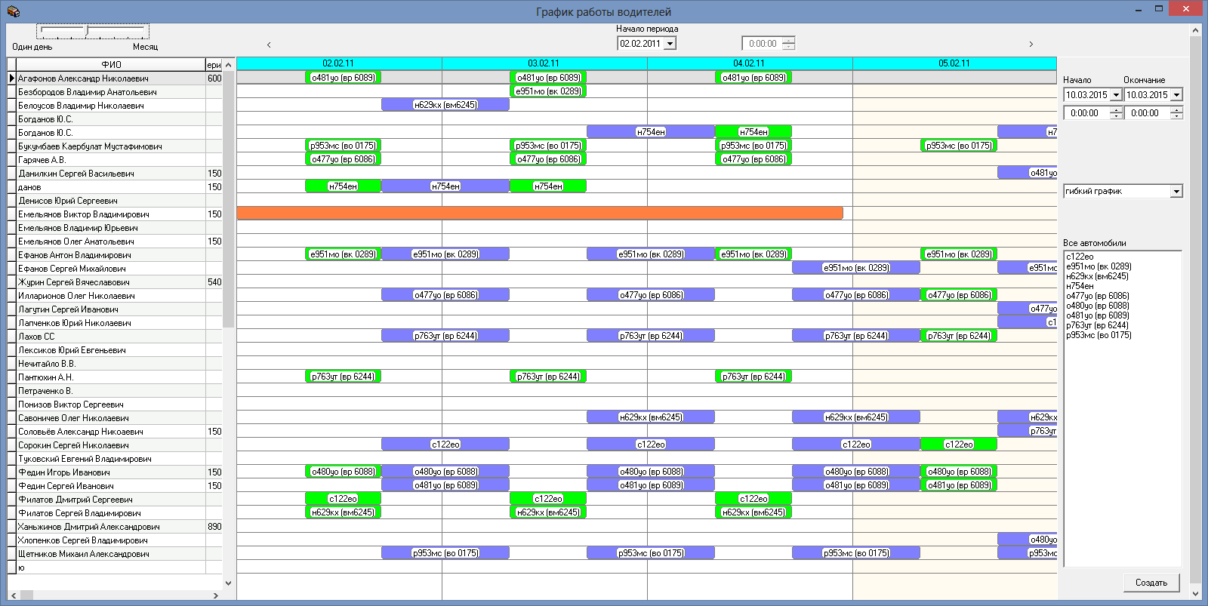
СИТИ-Доставка
Ведение справочных баз данных
Клиенты
Склады, автобазы
Автотранспорт, водители
График работы
Зоны контроля и др.
Наличие редактора для ведения:
Геозон и опорных точек
Фиксированных маршрутов
эрмасофт.рф
www.ermasoft.ru

Slide 7
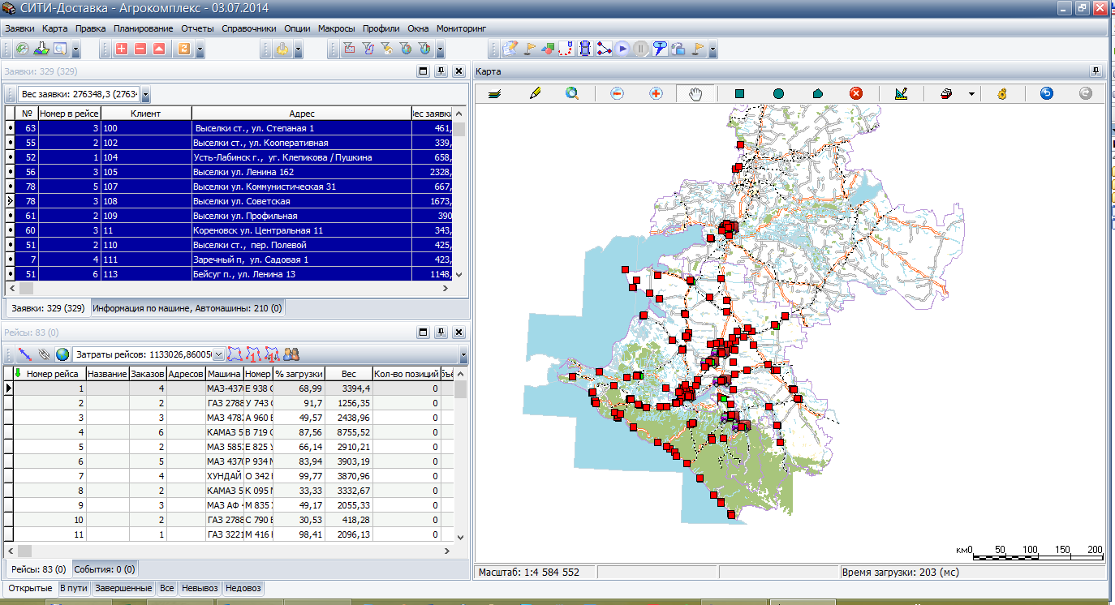
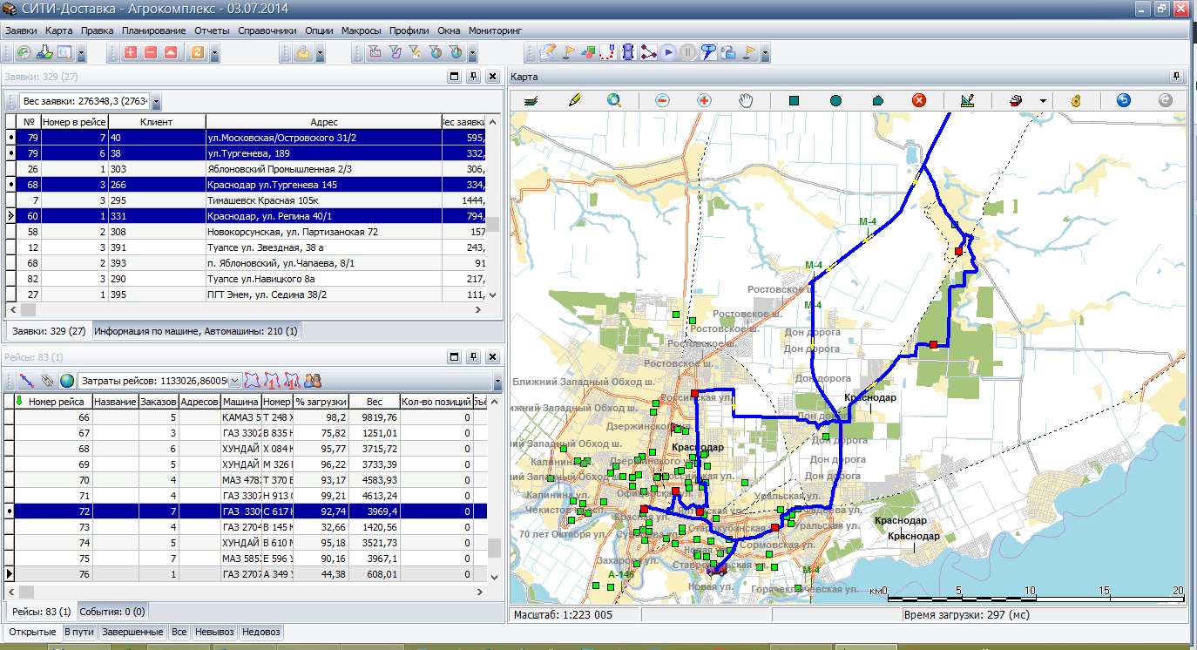
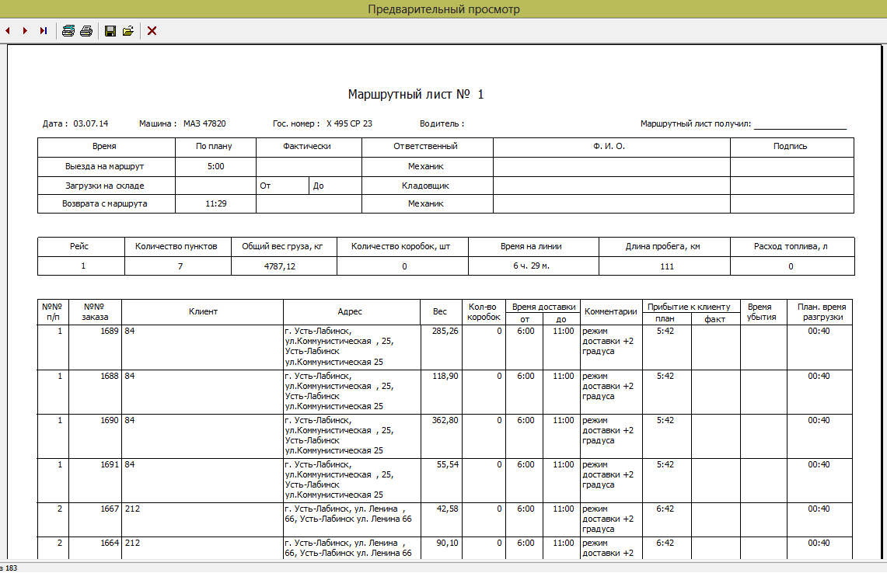
СИТИ-Доставка
Планирование маршрутов
Заявки на доставку продукции
Маршрут выбранного рейса
Сформированные рейсы
Размещение заявок на карте
Отчетные материалы
эрмасофт.рф
www.ermasoft.ru

Slide 8
СИТИ-Доставка
Планирование маршрутов
Учитываемые параметры:
Грузоподъемность, объем кузова, количество коробок/полет
Макс. пробег, время работы, количество посещаемых пунктов
Наличие пропусков на въезд в «зоны ограничений»
Результаты работы:
Временной интервал прибытия к клиенту
Пробег, время работы водителей
Время разгрузки/простоя у клиента
Расход топлива
График работы водителей
Стоимость доставки
Категория клиента и транспорта
Суммарные данные по:
  пробегу,
  продолжительности рейсов,
  весу/ объему перевозимого груза
  % загрузки автотранспорта
Скоростной режим (пробки)
Оптимизация проезда по:
  расстоянию
  времени
Время прибытия/убытия к клиентам , на склад, автобазу
Оптимальный порядок посещения пунктов назначения (маршрут)
эрмасофт.рф
www.ermasoft.ru

Slide 9
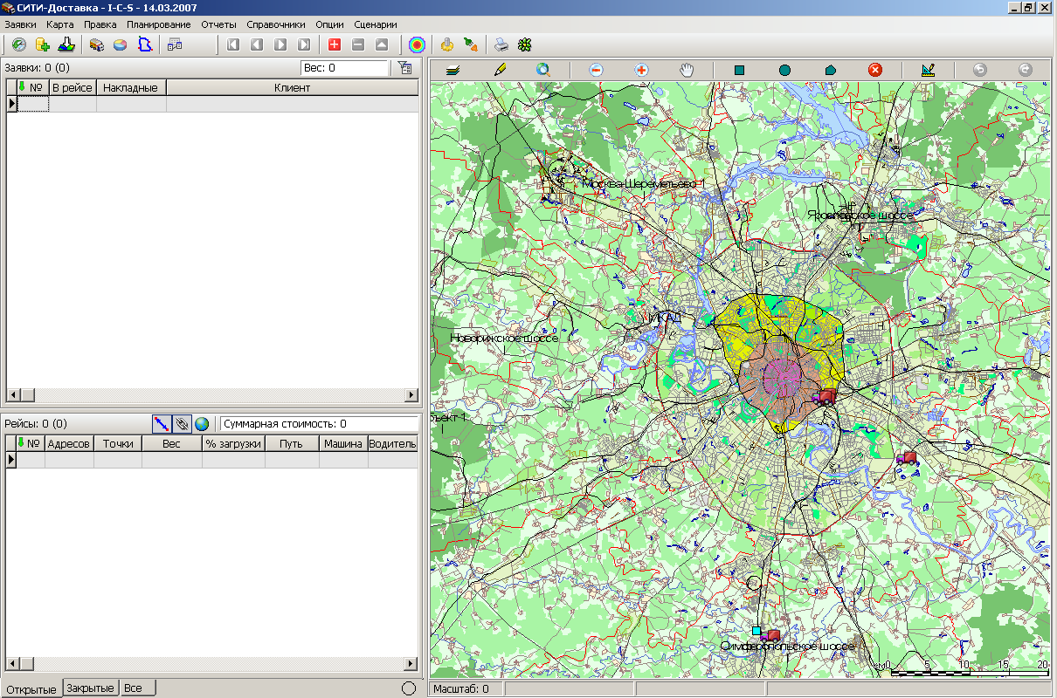
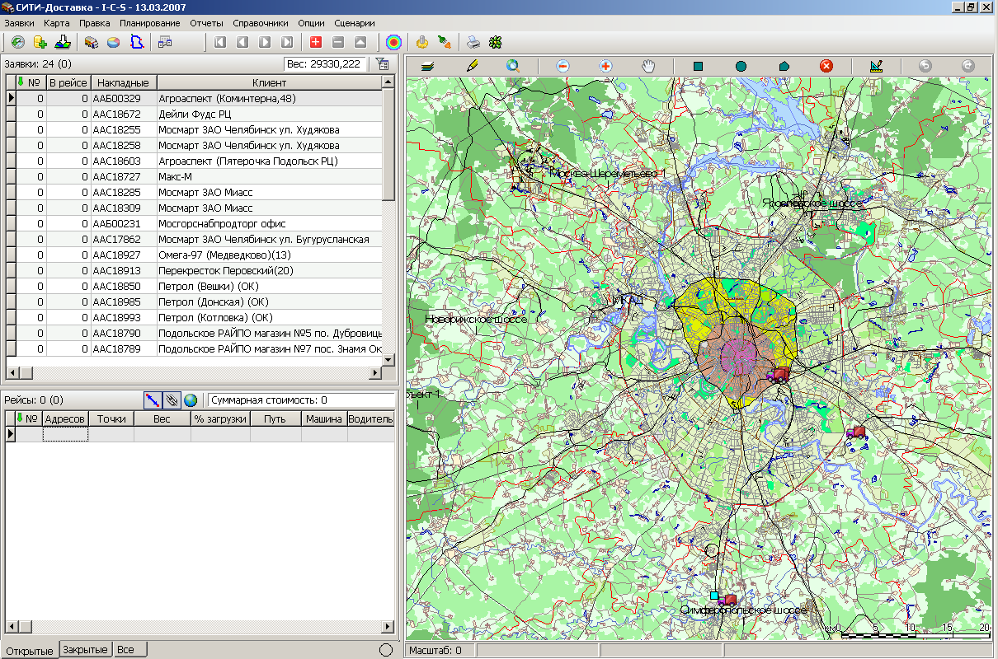
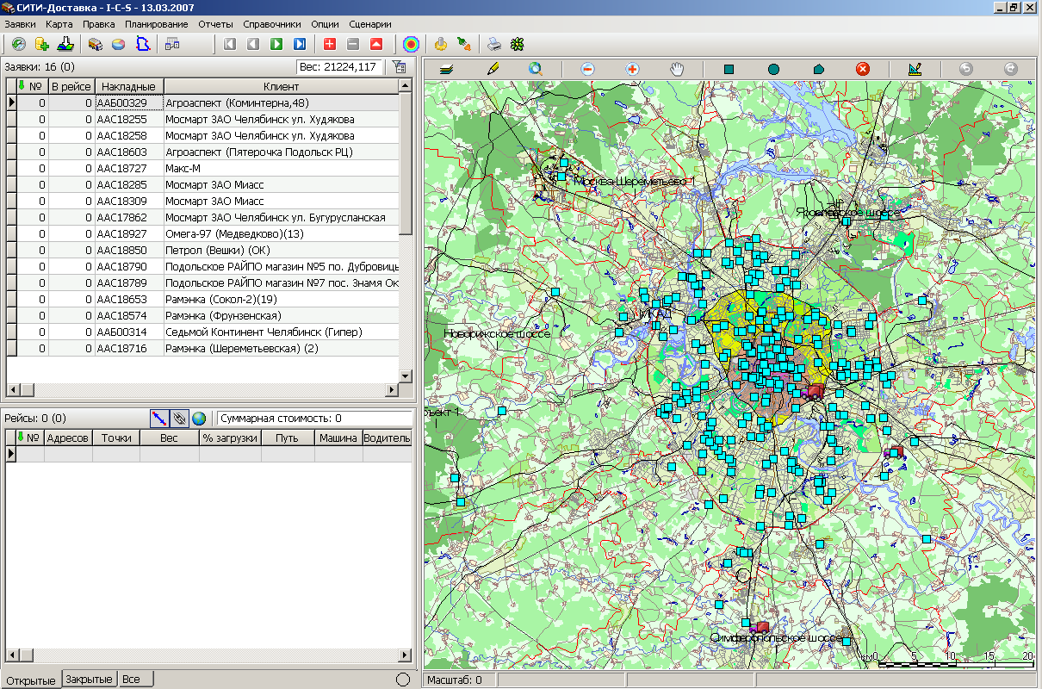
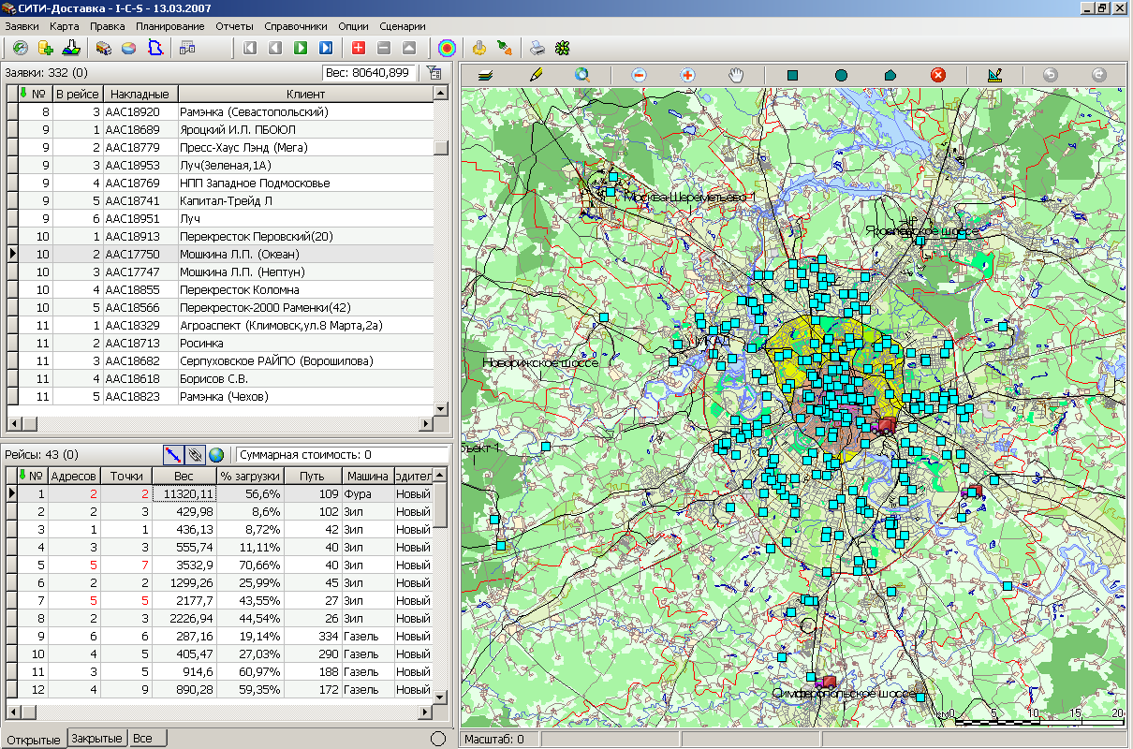
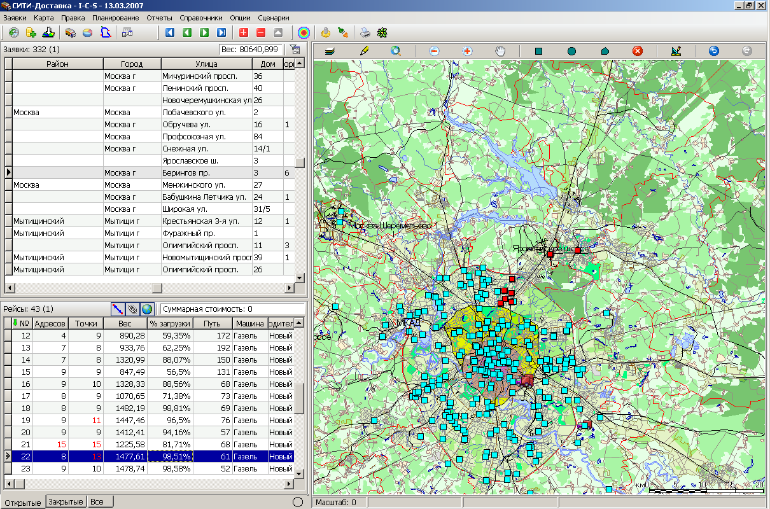
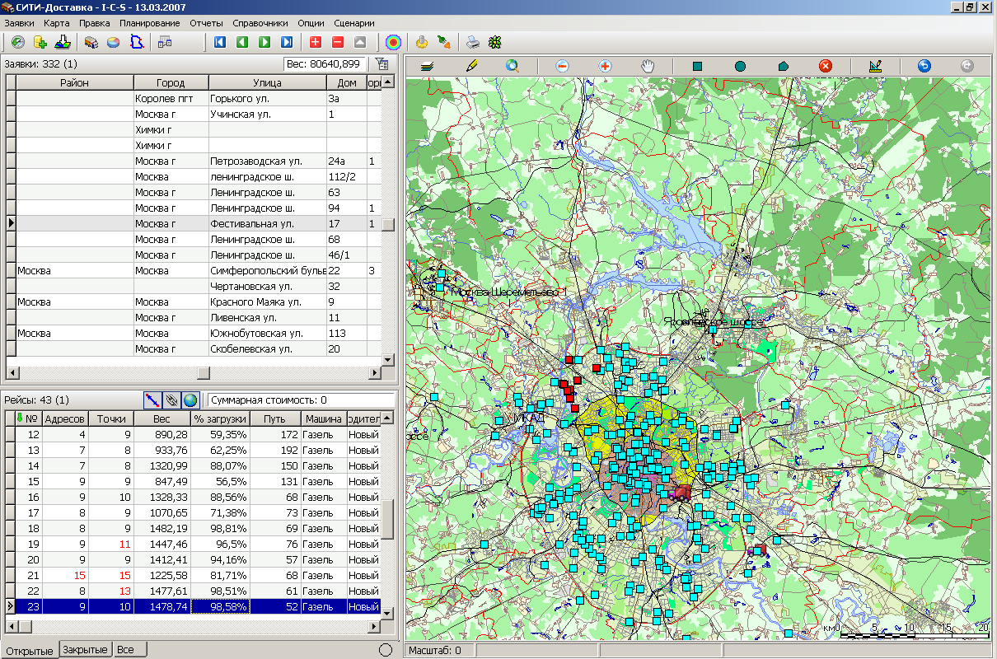









СИТИ-Доставка
Планирование маршрутов
Данные: заказы-332, авто-40 (Соболь, Газель, ЗИЛ, фура )
Загрузка данных по заказам - 1 мин.
Привязка к карте – 1 мин.
Автоматическое планирование – 4 мин.
Редактирование распределения – 30 мин.
Прокладка маршрута
Подготовка отчетов
эрмасофт.рф
www.ermasoft.ru

Slide 10

СИТИ-Доставка
Режимы планирования
Автоматическое планирование, с учетом времени оптимизации
Зональное планирование, с привязкой автомобилей к заданным зонам
Планирование по категориям, учитывающее тип заявок
Планирование дозагрузки автомобиля в процессе доставки продукции
Задание и использование фиксированных рейсов
Планирование нескольких «ходок» на одну машину
Планирование с «неявным» заданием зон
Расчет:
Стоимости доставки
Планового расхода топлива
эрмасофт.рф
www.ermasoft.ru

Slide 11


СИТИ-Доставка
Учет статистики по «пробкам»
  Функциональные возможности:
Подготовка статистики скоростных участков по дням недели с интервалами до 30 мин.
Учёт данных при расчёте маршрутов
При подготовке маршрута учитывается время разгрузки у клиентов
Без учёта «пробок» – 2 ч 53 мин., 35 км.
С учётом статистики «пробок» на вторник 18:30 – 19:00
Время – 4 ч. 47 мин., 37 км.
эрмасофт.рф
www.ermasoft.ru

Slide 12

СИТИ-Доставка
Управление очередью погрузки
  Функциональные возможности:
Расчёт очереди погрузки каждого авто в зависимости от:
количества окон погрузки,
времени работы склада,
времени приёма точек,
продолжительности погрузки
1
2
3
Погрузка 08:30 – 9:15
ворота № 1
Погрузка 08:50 – 9:45
ворота № 2
Погрузка 09:00 – 9:50
ворота № 3
эрмасофт.рф
www.ermasoft.ru

Slide 13











СИТИ-Доставка
Навигационное оборудование
  Используемое оборудование:
Для контроля грузоперевозок может быть использовано следующее оборудование:
Навигационные блоки
Тревожная кнопка
Датчики
  топлива
  температуры
Датчик открытия/закрытия дверей,
И др.
эрмасофт.рф
www.ermasoft.ru

Slide 14

СИТИ-Доставка
ГЛОНАСС/GPS Мониторинг
Данные по автомашинам
Описание событий
Контролируемые
события
эрмасофт.рф
www.ermasoft.ru

Slide 15
СИТИ-Доставка
Формируемые события
Экстренный вызов
Отключение/подключение бортового блока
Остановка/начало движения
ТС прибыло/убыло на/с автобазу/склад/клиент
Превышение скорости
Отсутствие сигнала GPS
Слив топлива
Выезд/прибытие на АТП
Отклонение от маршрута
Всего событий
эрмасофт.рф
www.ermasoft.ru

Slide 16



СИТИ-Доставка
«Навигатор» - мобильное приложение для водителей
Задачи на сервере СИТИ-Доставка:
Контроль движения план-факт и действий сотрудника
Сбор статистики по нарушениям
Автоматизация передачи заданий
Альтернатива специальному навигационному оборудованию, не требует установки в авто
Функции:
Получение маршрутных заданий от сервера СИТИ-Доставка. Для каждой точки указываются индивидуальные задачи (доставка, получение возврата, оформление документов др.)
Прокладка маршрута с учётом «пробок»
Ведение по маршруту
Отметка статуса заказов
Передача на сервер координат и действий водителя, экспедитора, курьера
Обмен сообщениями с диспетчерским пунктом. Передача тревоги
Оперативное изменение маршрутов
эрмасофт.рф
www.ermasoft.ru

Slide 17
СИТИ-Доставка
СМС / E-mail информирование
Автоматизированная рассылка заданий для подрядчиков транспортных услуг
Отправка сообщений клиентам о времени прибытия автомобиля или смене задний
Отправка важных сообщений диспетчерам и руководителям для задач контроля
Задание на 05.06.2014.
Всего АЗС – 3.
08:30 Прибытие на АЗС 8.
09:55 Прибытие на АЗС 35
11:23 Прибытие на АЗС 17
По Вашему заказу выехал водитель Иванов И.И, авто р555ох 64.
Плановое время прибытия 09:55.
-------------------------
Ожидайте прибытия автомобиля по вашему заказу в течение 30 мин. Водитель Иванов И.И.,
тел. 8-909-123-45-67.
эрмасофт.рф
www.ermasoft.ru

Slide 18
СИТИ-Доставка
Учет тарифов, расчет комиссий и оплат
  Функциональные возможности:
Фактические заезды, отказы, услуги
Ведение тарифов по услугам, комиссий, особых условий
Объединение данных по фактическим заездам, отказам, доп. заказам,
Расчёт итоговых данных за период по результатам выполненной работы
Подготовка отчётов
Хранение архива
Сервис для определения тарифа из внешних систем
Заявки, рейсы, клиенты, склады
Тарифы по услугам
  Эффект:
Автоматизированный расчёт оплат по услугам на основании сводной информации
Счёт по оказанным услугам за выбранный период по итогам работы
эрмасофт.рф
www.ermasoft.ru

Slide 19







СИТИ-Доставка
Аналитические отчеты
эрмасофт.рф
www.ermasoft.ru

Slide 20












СИТИ-Доставка
Мониторинговый центр
Центр обработки данных
Аналитическая отчетность
Сибирский филиал
Омск
Новосибирск
Кемерово
Красноярск
Центральный филиал
Москва
С. Петербург
Ярославль
Уральский филиал
Тюмень
Екатеринбург
Челябинск
эрмасофт.рф
www.ermasoft.ru

Slide 21






СИТИ-Доставка
Аналитическая отчетность
Сбор и отображение данных о произошедших событиях мониторинга ТС и оказанных ТУ
Формирование и отображение сводных отчетов по ключевым показателям мониторинга ТС как на карте, так и в виде графиков и таблиц
эрмасофт.рф
www.ermasoft.ru

Slide 22








Спасибо за внимание
Москва,
Нижняя Сыромятническая ул., д.11
Тел.: +7 (495) 642-94-87
эрмасофт.рф
www.ermasoft.ru

